Slide 1
Digital Promotion Campaign Tools
03
Membahas dasar digital promosi dan alat yang dipergunakan dalam melakukan promosi secara digital “from basic to action”
Seluruh Program
Studi

Slide 2
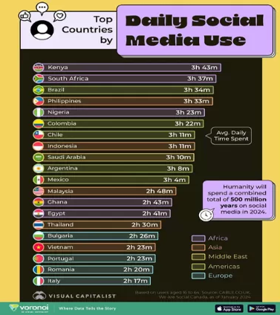
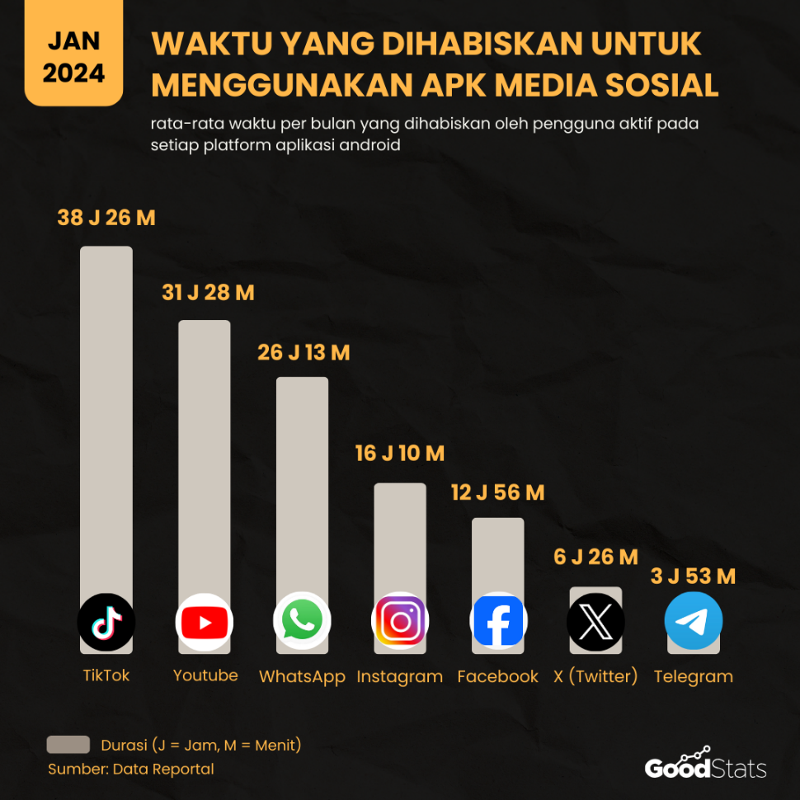
Situations digital in marketing
Apa itu digital? Bud Caddell mendefinisikan 'digital' sebagai "lapisan partisipatif dari semua media yang memungkinkan pengguna untuk memilih sendiri pengalaman mereka sendiri, dan memberi pemasar kemampuan untuk menjembatani media, mendapatkan umpan balik, mengulangi pesan mereka, dan menjaring hubungan" (Caddell, 2013). Dengan kata lain, digital adalah cara baru untuk mengeksplorasi konten (untuk pengguna) dan terhubung dengan pelanggan (untuk pemasar).
Sumber : https://www.jurnaltinta.com/tekno/44713876074/peringkat-dua-se-asia-mengapa-orang-indonesia-betah-di-media-sosial-ini-alasan-dan-masalah-etikanya
https://goodstats.id/article/orang-indonesia-paling-sering-habiskan-waktu-untuk-main-sosial-media-nETfh

Slide 3
Think
THINK : adalah titik awal dalam pendekatan kami. Ini bertugas untuk mengembangkan rencana strategis untuk dunia digital. Seperti perencanaan komunikasi tradisional, ini mencakup topik-topik seperti wawasan konsumen, penelitian, pengembangan konsep, alokasi anggaran, dan perencanaan saluran.
Digital Marketing Strategy
Menangani bagaimana Internet telah berubah dan menantang dunia tempat kami memasarkan, dan cara terbaik menggunakan alat dan taktik digital untuk strategi pemasaran yang efektif.
Market Research
Membongkar cara menggunakan Internet untuk memahami audiens dan promosi. Internet pada awalnya dikembangkan sebagai alat akademik untuk berbagi penelitian. Ini sangat ideal untuk pemasar yang cerdas - bab ini membahas beberapa pertimbangan untuk riset pasar online.
Content Marketing Strategy.
Menjabarkan blok digital untuk secara efektif menggunakan konten, bukan iklan, untuk menjangkau khalayak. Merek diharuskan berpikir seperti penerbit - yang berarti pertimbangan lebih dari sekadar produk akhir. Penargetan konten, produksi, perencanaan, dan distribusi harus dipertimbangkan.

Slide 4
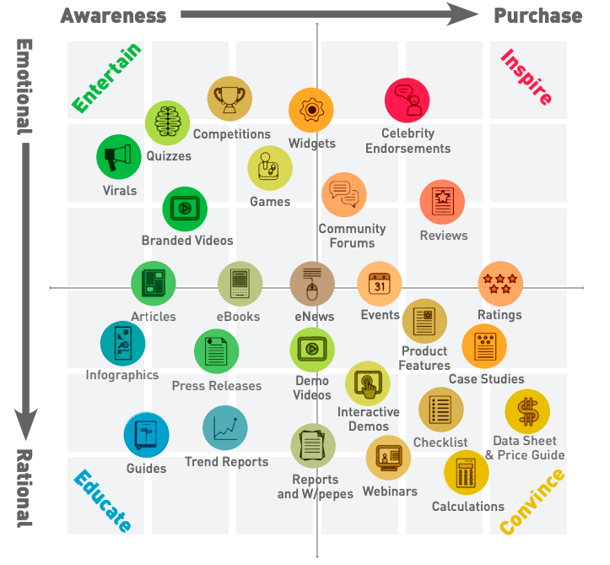
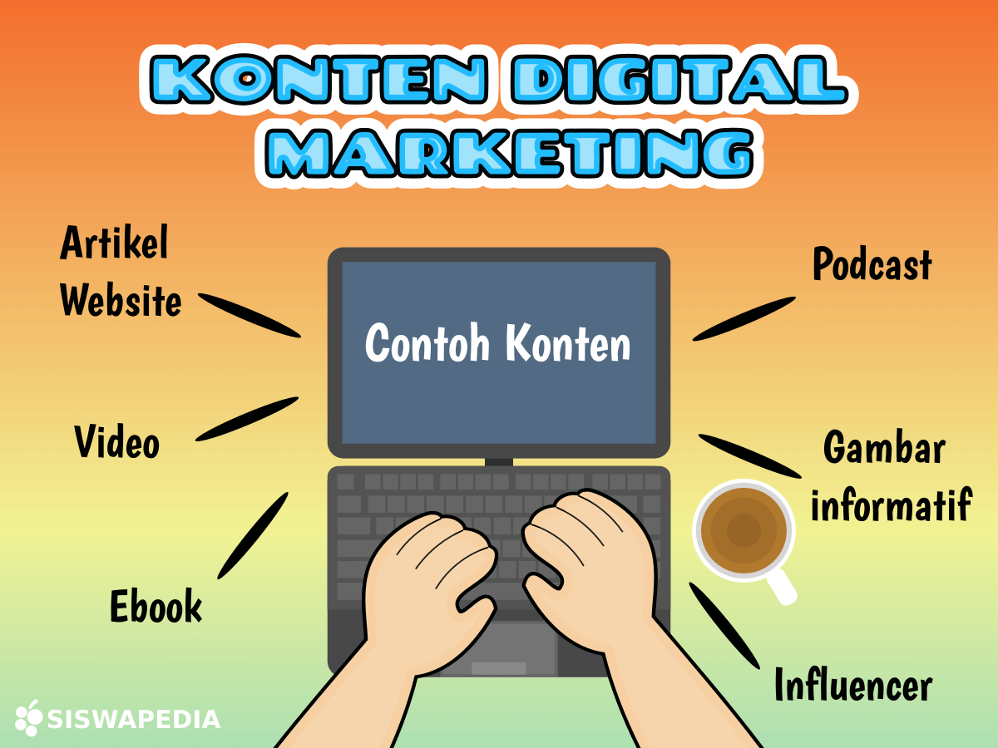
Mencocokkan format konten dengan tujuan
Bentuk konten yang berbeda akan mendukung tujuan yang berbeda. (Diadaptasi dari Bosomworth, 2012)

Slide 5
Create
CREATE : menghidupkan konsep dengan menjalankan kampanye dan membentuk platform. Ini mencakup semua aspek pembuatan aset web, mulai dari desain dan pengembangan web hingga copywriting konseptual, pembuatan aset media sosial, pengembangan seluler, sistem bisnis rekayasa dan integrasi media sosial.
User Experience (UX) Design
Dapat didefinisikan sebagai semua pengalaman (fisik, sensorik, emosional dan mental) yang dimiliki seseorang ketika berinteraksi dengan perangkat digital.
Web Development and Design
Situs web, dalam banyak hal, adalah jantung dari pemasaran digital yang sukses. Mereka adalah rumah Anda di web, jendela toko di mana Anda memiliki kendali penuh, dan sering kali orang pertama berhenti untuk mencari tahu lebih banyak tentang Anda.
Writing for Digital
Menulis untuk digital berbeda dari menulis untuk media yang lebih tradisional. Karena banyaknya informasi di Internet, konten yang berkualitas adalah "raja", banyak orang berpendapat bahwa itu adalah salah satu penentu paling penting dari keberhasilan kampanye online Anda. Mengingat itu adalah salah satu jalur komunikasi paling langsung dengan konsumen Anda.

Slide 6
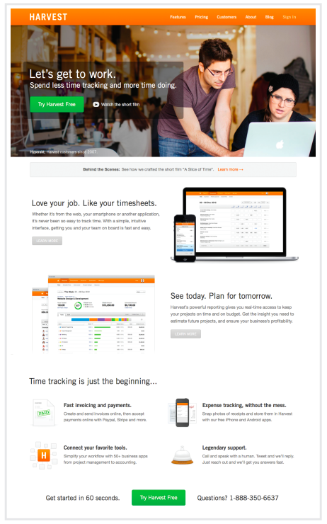
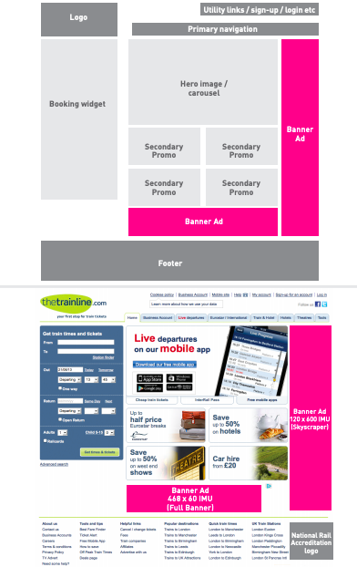
Gambar : Situs web Harvest memiliki desain yang bersih, sederhana dan mengundang.(http://www.getharvest.com/)
Gambar Wireframe dengan fidelitas rendah dan fidelitas tinggi. (Source: NorthernUX)

Slide 7
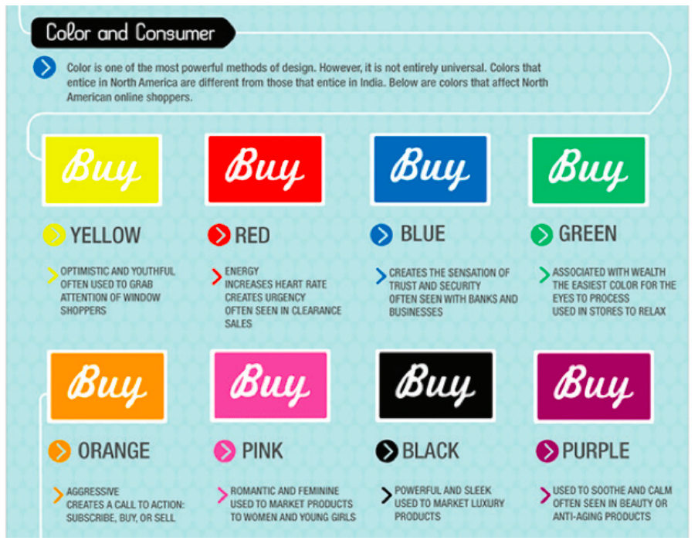
Colour Theory
Apa warna berbeda yang menandakan bagi orang Amerika Utara. (KISSmetrics, 2010)

Slide 8
Engage
ENGAGE: bertanggung jawab untuk mengarahkan lalu lintas dan membangun hubungan. Perencanaan pembelian media, optimasi mesin pencari, pemasaran email, media sosial, dan manajemen kampanye adalah beberapa kegiatan utama di sini.
Customer Relationship Management.
CRM adalah pendekatan yang berfokus pada pelanggan untuk bisnis berdasarkan pada membina hubungan jangka panjang yang bermakna. CRM bukan tentang keuntungan langsung. Ini tentang nilai seumur hidup pelanggan - pembelian yang akan mereka lakukan di masa depan, kata-kata positif yang akan mereka hasilkan atas nama Anda dan kesetiaan mereka akan menunjukkan merek Anda. CRM yang efektif memungkinkan bisnis berkolaborasi dengan pelanggan untuk memberi informasi secara keseluruhan strategi bisnis, mendorong proses bisnis, mendukung pengembangan merek, dan memaksimalkan ROI.
Search Engine Optimisation (SEO)
adalah praktik mengoptimalkan situs web untuk mencapai peringkat setinggi mungkin pada search engine results pages (SERP). Seseorang yang mempraktikkan SEO secara profesional juga dikenal sebagai SEO (search engine optimiser).
Search Advertising
Iklan pencarian, juga disebut iklan bayar per klik (PPC), adalah cara untuk mengiklankan bisnis atau produk Anda secara langsung di halaman hasil mesin pencari, di mana pengiklan hanya membayar untuk setiap klik pada iklan mereka.

Slide 9
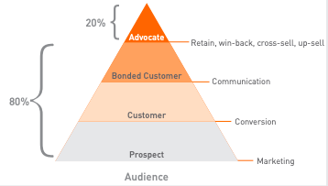
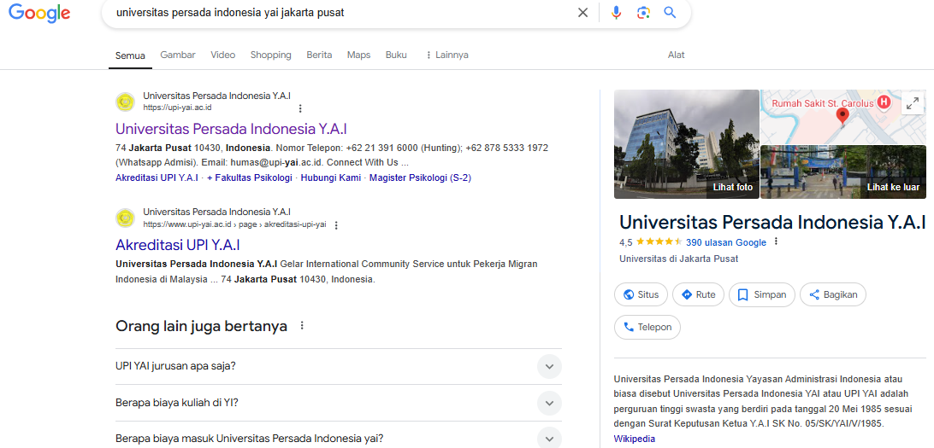
Gambar Model CRM sederhana dapat memberikan panduan strategis.
Gambar : Google memberikan hasil pencarian untuk sinonim logis.

Slide 10

CANVA
Cara Membuat Flyer dengan CANVA
Buka Canva, lalu masuk atau daftar untuk akun baru menggunakan email, profil Google, maupun Facebook. Cari “Selebaran” untuk mulai membuat desain.
Temukan Tamplete Terbaik
Pilih berbagai layout selebaran dalam berbagai warna, gaya & tema. Temukan contoh
selebaran yang sempurna untuk diedit dan disesuaikan dengan kebutuhan pemasaran
Anda.
3. Sesuaikan selebaran agar memiliki tampilan serta cocok dengan kebutuhan dan selera
Anda menggunakan alat bantu desain tarik dan lepas kami yang sangat praktis. Ubah teks,
font, dan warna hanya dalam beberapa kali klik.
4. Jelajahi perpustakaan gambar dan grafis kami yang berisi jutaan foto, ikon, ilustrasi, dan
vektor untuk ditambahkan ke layout Anda. Tambahkan atau hapus kotak teks dan coba
berbagai filter foto.
5. Cetak selebaran dalam kualitas tinggi dengan memesannya di Canva Print. Gratis biaya
pengiriman. Atau, simpan desain dalam format PDF, JPG, maupun PNG. Ingat, Anda dapat
selalu mengedit desain kapan pun.

Slide 11
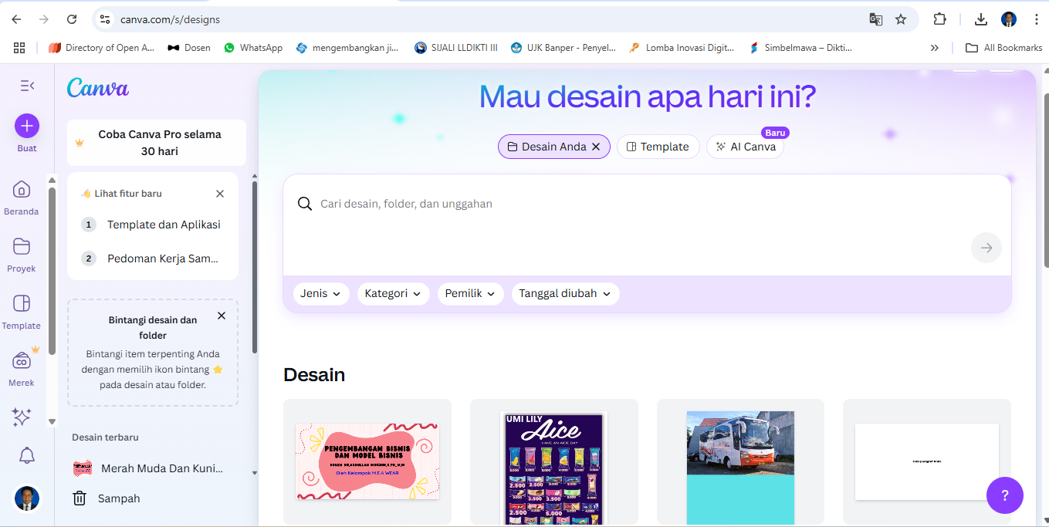

Slide 12
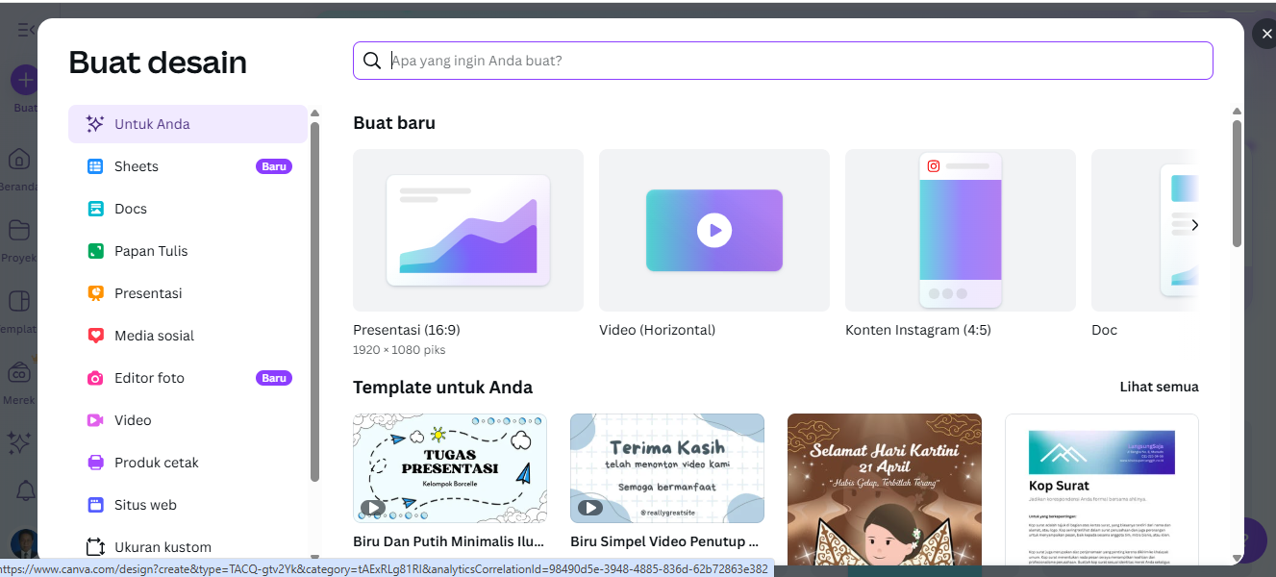

Slide 13
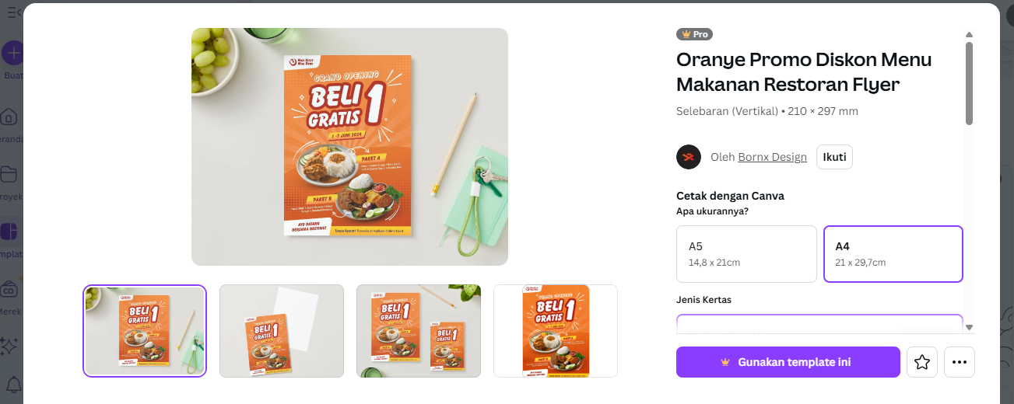

Slide 14
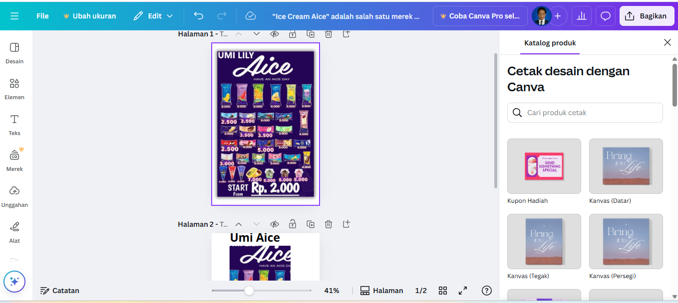

Slide 15
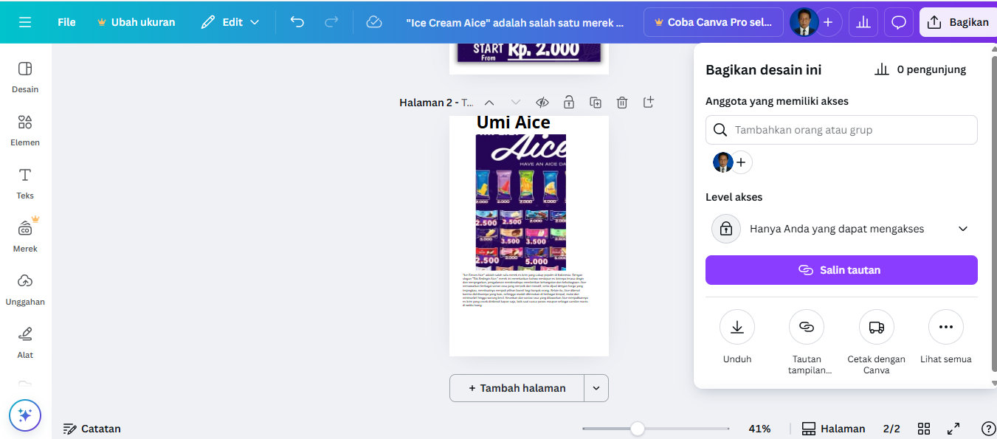

Slide 16
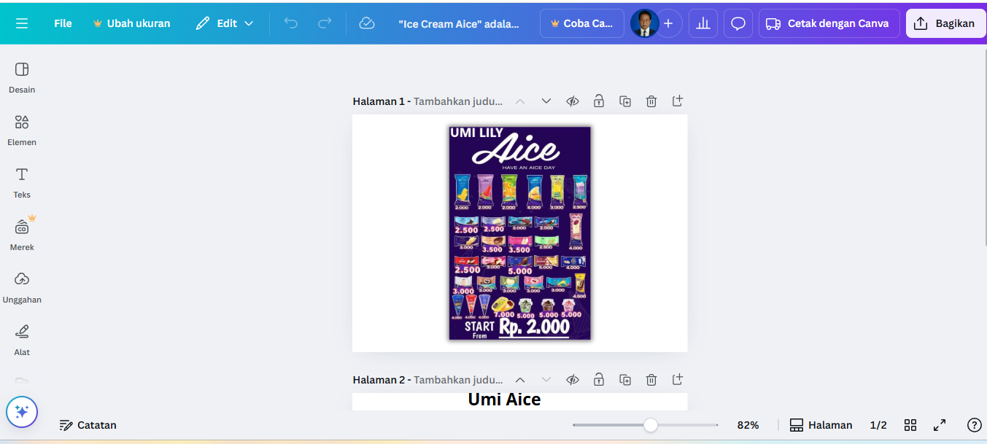

Slide 17
Tugas 2
Buatlah digital flayer dengan menggunakan CAnva dengan tema Jasa atau Produk sesuai dengan jurusan anda masing-masing. Dengan Kriteria:
Membuat 4 lembar digital flayer Canva
Menampilkan deskripsi dan gambar pada tiap lembar
Gunakan Musik dan animasi pada flayer digital
Sebarkan kepada minimal 5 teman anda di Whatsapp
Digital flayer ditag ke IG @aby_doedoeng Tiktok: @abydu2ng.presiden

